Slide 1

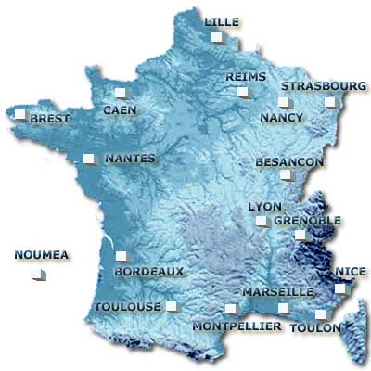
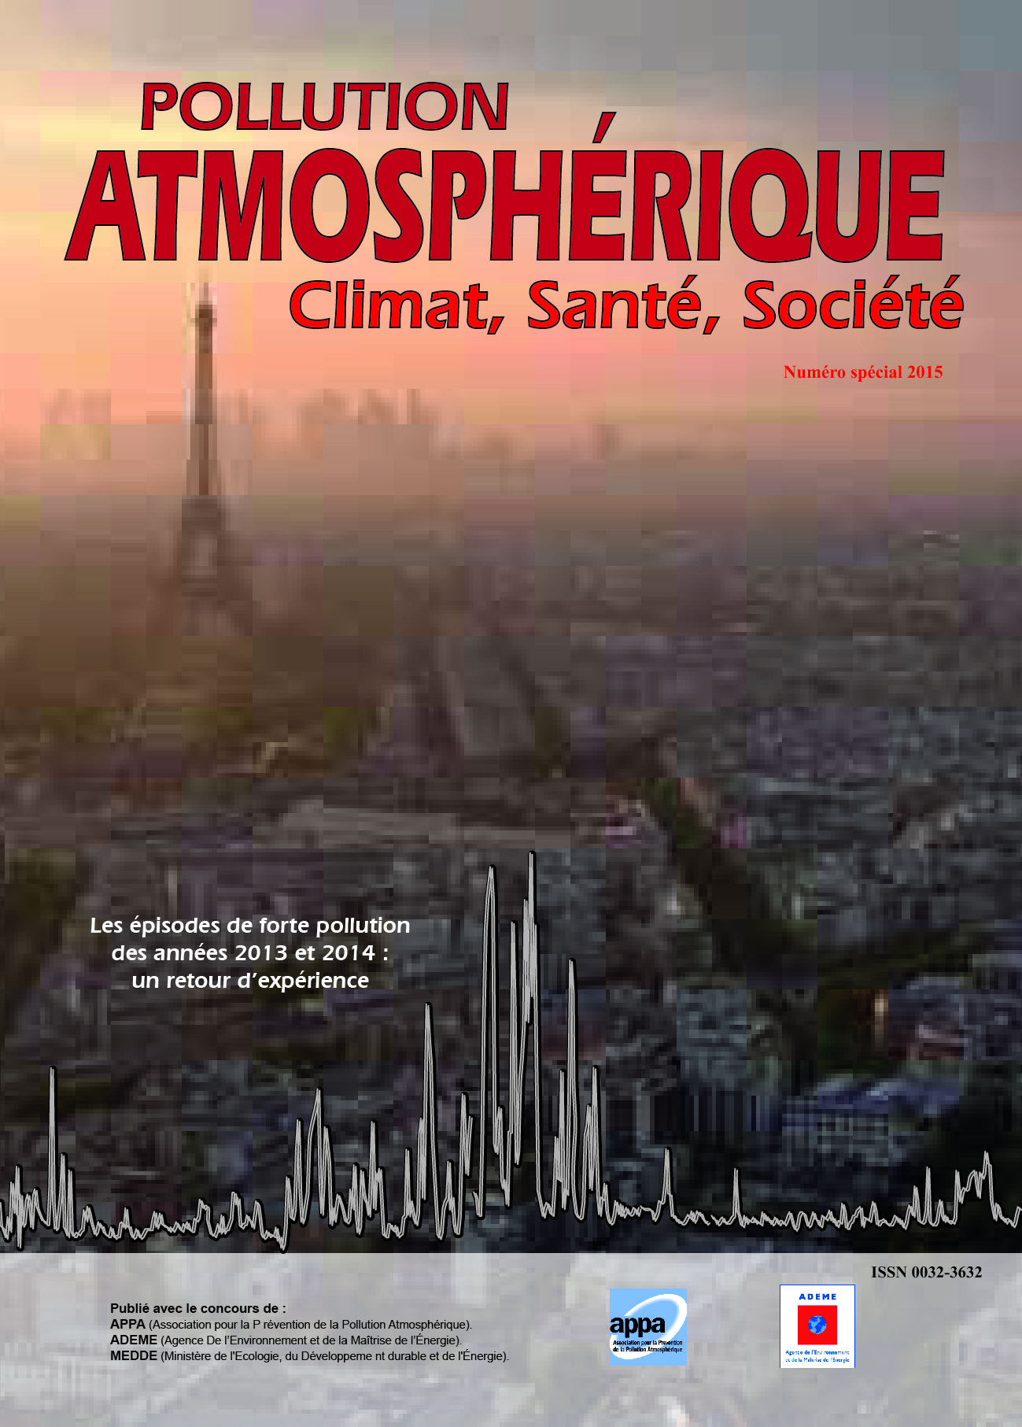
Association pour la Prévention de la
Pollution Atmosphérique
www.appa.fr
http://irevues.inist.fr/pollution-atmospherique/
Mission de veille scientifique et de recherches
01/02/07

Slide 2
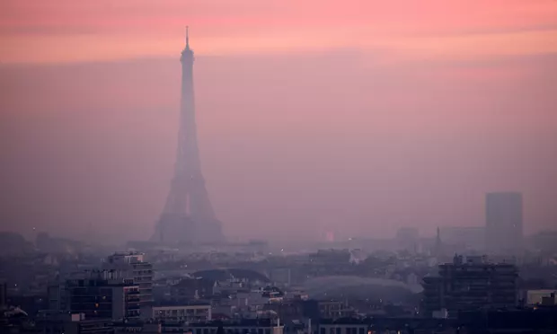
Qu'est-ce que la pollution de l'air? Quels sont les types et causes de pollution?
AIR POLLUTION is now “the biggest environmental risk” to public health in Europe but governments are failing to adequately deal with the crisis, the EU Court of Auditors has found.
Titrait le Guardian le 11 septembre, relayé par de nombreux journaux à la suite de la publication du rapport de la cour des Comptes européenne
Notes:
2

Slide 3
Qu'est-ce que la pollution de l'air? Quels sont les types et causes de pollution?
Un problème ancestral dont on découvre tous les jours les méfaits
  Quelques définitions
  Passage de la pollution industrielle à la pollution urbaine
  Pollution et santé, une longue histoire
  Le poids des normes et le retour aux sources
  Quelques paradoxes
Notes:
3

Slide 4
Qu'est-ce que la pollution de l'air? Quels sont les types et causes de pollution?
  Quelques définitions
Notes:
4

Slide 5
La définition change selon le contexte
Définition selon la CEE en 1967
« Il y a pollution de l’air lorsque la présence d’une substance
étrangère ou une variation importante dans la proportion de ses
constituants est susceptible de provoquer un effet nuisible,
compte tenu des connaissances scientifiques du moment,
ou de créer une gêne. »
Définition selon la LAURE
« C’est l’introduction par l’homme, directement ou indirectement dans l’atmosphère et les espaces clos de substances ayant des conséquences préjudiciables de nature à mettre en danger la santé humaine, à nuire aux ressources biologiques et aux écosystèmes, à influer sur les changements climatiques, à détériorer les biens matériels, à provoquer des nuisances olfactives excessives. »
IR 14/12/06

Slide 6
Le système de la qualité de l’air implique un grand nombre d’acteurs
Surveillance
Dispersion
transport
dépôt
Immissions
qualité de l’air
dans l’environnement
Respect des normes
alertes
Conditions
topoclimatologiques
Emissions outdoor
-Sources industrielles
-Sources mobiles
-Sources domestiques
Perception: panaches
poussières sédimentables
Exposition
Dose/effet/impacts?
Nuisances
gênes
Emissions indoor
-ambiance domestique
-Ambiance professionnelle
Prévention
Vulnérabilité
des individus:
-patrimoine génétique
-genre de vie
Information
sensibilisation des habitants
Réduction des émissions
Principe pollueur/payeur
aménagement du territoire
politique énergétique
Domaine des politiques
publiques
IR 14/12/06
Domaine sanitaire
et privé
Evaluation du risque à court terme
ou à long terme (cancers)

Slide 7
Les échelles de la pollution atmosphérique
dioxyde de carbone
fréon CFC
Particules> 0,1 μm
planétaire
10 000 Km
Anhydride sulfureux S02
oxydes d’azote
ozone
Particules < 1 μm
Continentale ou synoptique
monoxyde de carbone
Méthane
Protoxyde d’azote
100 Km
Oxydes d’azote
ozone
Particules < 70 μm
Urbaine ou régional
GES
10 Km
Particules
< 0,1 mm
SLFC
Quartier
1 Km
Polluants toxiques
100 m
Particules
> 1 mm
échelle locale
Heure
Jour
Semaine
Année

Slide 8
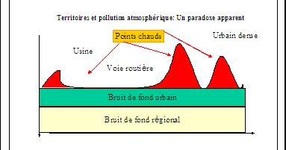
L’importance de la proximité
La qualité de l’air mesurée n’est pas le bon indicateur pour accélérer l’action, elle intègre différentes échelles et déresponsabilise cf voies sur berges
Le suivi des émissions est un bon indicateur des efforts réalisés

Slide 9
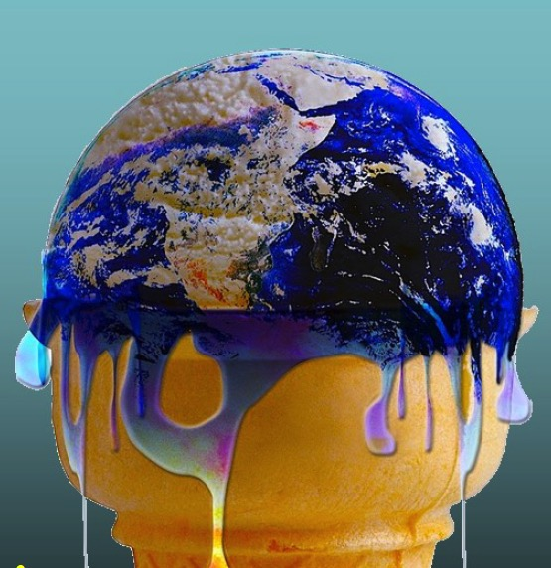
La nécessaire intégration air/climat
-Importance des Short Lived Climate Forcers
-La pollution de l’air est de plus en plus globale
-L’adaptation au changement climatique
se fait à l’échelle locale
-L’intégration évite les dommages
collatéraux: biomasse, densité, diesel
-La ville est un lieu privilégié pour exercer
cette intégration

Slide 10
Qu'est-ce que la pollution de l'air? Quels sont les types et causes de pollution?
  Passage de la pollution industrielle à la pollution urbaine
Notes:
10

Slide 11
Le bruit de fond de la pollution industrielle a beaucoup diminué dans la région Nord-Pas de calais

Slide 12
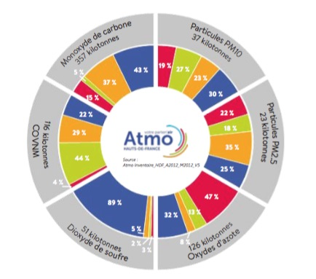


Slide 13
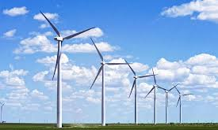
La nécessaire intégration air/climat/ énergie
-Importance des phénomènes
de combustion dans les émissions
de GES et toxiques
-Transport
-Chauffage
-énergie
-La fin des énergies fossiles favorables au climat et à la qualité de l’air

Slide 14
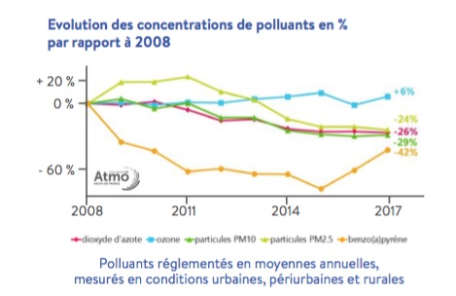
Atmo Ht de F

Slide 15
L’attention portée sur la ville
avis motivés de la Commission européenne pour non respect des valeurs limites en particules fines (10 zones dont Douai-Béthune-Valenciennes) et en dioxyde d’azote (13 zones, 0 en Ht de F.).
Pression des citoyens
La ville échelle intermédiaire entre les engagements planétaires en faveur de la maîtrise du climat et la pollution de proximité. 70% des habitants de la planète habiteront dans les villes en 2050. Les villes émettent actuellement environ 80% des gaz à effet de serre de la planète entière
La ville fait le lien entre les enjeux du logement (QAI) et ceux du changement climatique
La ville lieu d’expérimentation et d’innovations techniques et sociales (gratuité du transport)

Slide 16
Les villes, creuset des inégalités
Proximité du trafic, logements, points noirs
Une ville qui va bien s’appuie sur la diversité de ses habitants
Incitations ou contraintes?
-Chauffage au bois
-incitations pour les taxis (Amsterdam), pour changer de véhicules
-Incitations en faveur de modes alternatifs
-Aides à la rénovation des logements
-aides pour l’acquisition d’un retrofit (Allemagne)
Les aides doivent-elles être universelles ou ciblées sur les plus démunis???,
Les alternatives proposées pour la maîtrise du climat et celle de la pollution (ENR, modes doux….) sont-elles adaptables à tous???

Slide 17
Alors que les niveaux de pollution baissent jamais les effets néfastes de la pollution n’ont été aussi bien identifiés
Pollution et santé, une longue histoire
Raccourcie par les acquis de ces dernières années
L’épidémiologie permet de ne plus contester les effets pathogènes des polluants surtout depuis les études sur les particules
Les progrès effectués dans le domaine de la santé environnementale et de la prévention permettent de mieux impliquer les individus
Santé qualité de vie
Notes:
17

Slide 18
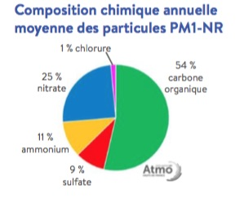
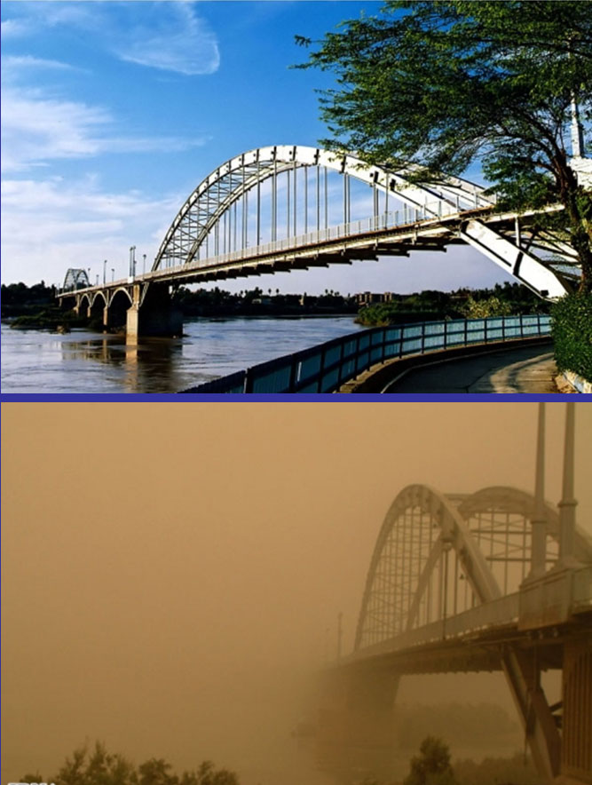
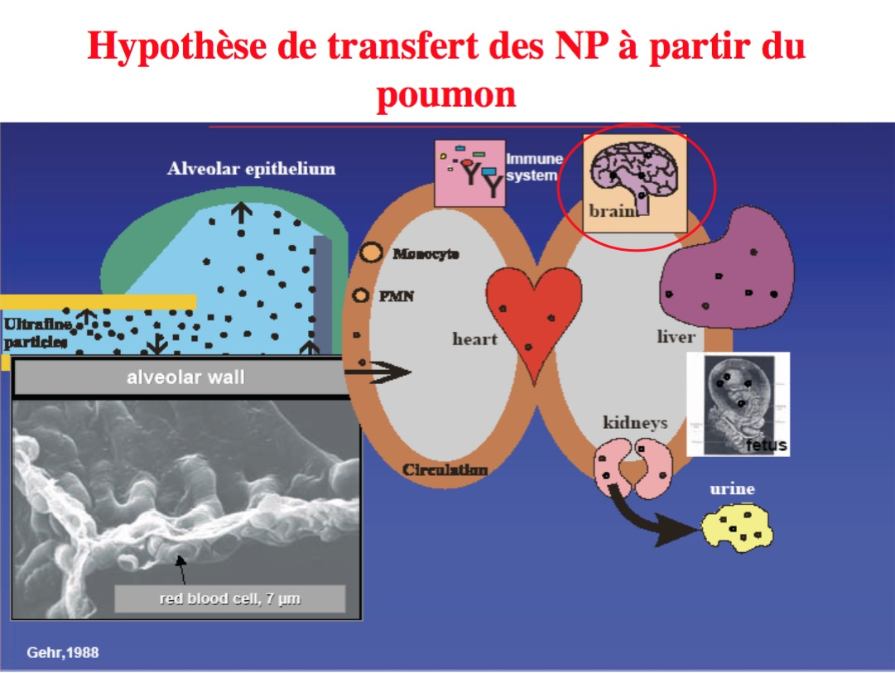
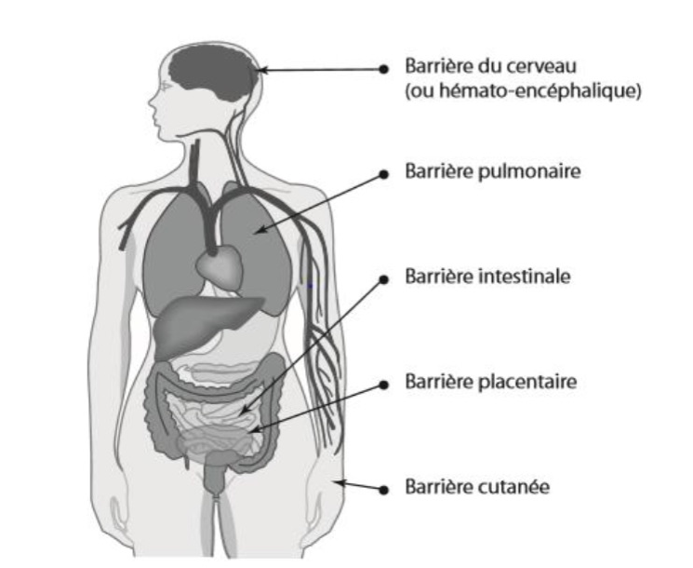
Le boom des particules et le passage des barrières biologiques

Slide 19
Les fondements de la gestion de la qualité de l’air:
mesures et normes
Passage de la nuisance à la mesure et à la norme
Objectivation de la plainte
Normes sur les émissions ou sur la qualité de l’air
Contrôle plus facile Plus proches de l’exposition
Directives collectives Base des études
Sur les plafonds d’émissions épidémiologiques
Pour des raisons de concurrence, ces normes sont prises au niveau européen
Notes:
19

Slide 20
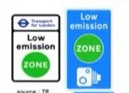
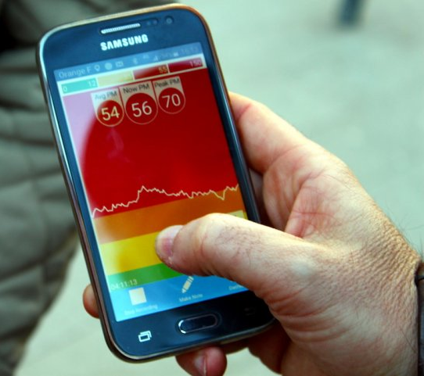
Les émissions-Un levier pour l’action?
L’appel à projets de R&D CORTEA, Connaissances, Réduction à la source et Traitement des Émissions dans l’Air,
Retour des LEZ ou ZFE
Ambassad’air à Rennes
Notes:
20

Slide 21
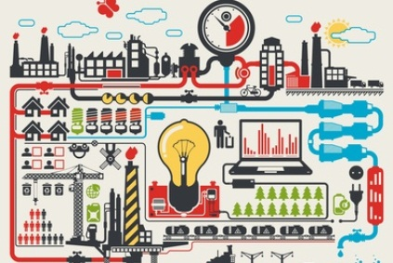
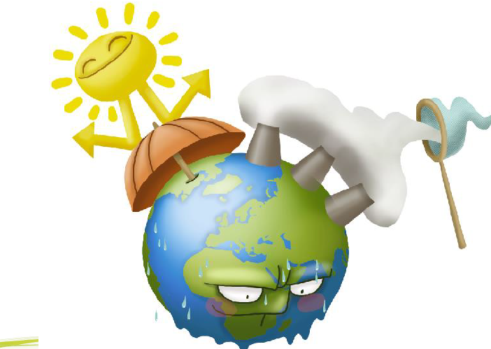
Les innovations sociales et technologiques favorables à la qualité de l’air
La géo-ingénierie et les problèmes qu’elle pose
-
L’ambivalence de la réponse par la technique et l’innovation qui n’affranchit pas des changements de comportements
17/03/07

Slide 22
Qu'est-ce que la pollution de l'air? Quels sont les types et causes de pollution?
De nombreuses expérimentations
Comment les coordonner?
Comment les évaluer??,
Notes:
22

Slide 23
Qu'est-ce que la pollution de l'air? Quels sont les types et causes de pollution?
Quelques paradoxes
Notes:
23

Slide 24
Quelques paradoxes qui découragent les acteurs
  La pollution baisse mais les effets connus augmentent
  Plus la pollution est invisible plus elle est nocive PUF
  La mortalité attribuée à la pollution est forte mais l’espérance de vie augmente
  La PA est relève d’une compétence de l’Etat mais les leviers d’action sont locaux
  Décalage entre l’action et les résultats d’où une communication difficile
Notes:
24

Slide 25
Dissonance cognitive anxiogène : rupture entre la connaissance et l’action
sollicitations émotionnelles très fortes des médias
faiblesse des réponses techniques et politiques correspondantes,
accroissement de la production industrielle et de la consommation marchande incitations à la protection des ressources,
invocation concomitante de la croissance et de la sobriété,
mobilité sans limite sollicitation à la réduction des pollutions et des consommations énergétiques,
extension des normes multiplication des alternatives,
prise de risque exigences de sécurité, etc.

Slide 26
La nécessaire intégration air/climat/ énergie/ santé
-Le bénéfice sanitaire est un levier pour la maîtrise du climat (Chine)
-La QA bénéficie des innovations énergétiques technologiques
et sociétales

Slide 27
Merci de votre attention
Isabelle ROUSSEL
Douai le 19 septembre 2018

